Slide 1





UBND HUYỆN TUY PHƯỚC
TRƯỜNG THCS PHƯỚC THẮNG
CHÀO MỪNG CÁC THẦY CÔ GIÁO VỀ DỰ GIỜ !
MÔN: TIN – LỚP 8
GV: Nguyễn Thị Phước

Slide 2


CẤU TRÚC BÀI HỌC
2. Hình thành kiến thức
1. Khởi động
4. Vận dụng
3. Luyện tập

Slide 3




Chú thích
Hoạt động cặp đôi
Hoạt động nhóm
Hoạt động cá nhân

Slide 4
01
KHỞI ĐỘNG
Notes:
Cô chào các em. Cô rất vui được gặp lại các em trong giờ học ngày hôm nay.
Ở tiết Tin học trước, chúng mình đã biết được các hoạt động xứ lý thông tin của con người và phân biệt được các công việc trong cuộc sống thuộc hoạt động nào của quá trình xử lý thông tin.
Bây giờ cô trò mình cùng nhau ôn lại bài cũ nhé.

Slide 5

Thực hiện chia lớp thành 2 nhóm, các nhóm có nhiệm vụ thảo luận và trả lời câu hỏi.
Bạn Khoa sau khi đi du lịch về đã chia sẻ 1 bức ảnh đẹp về thửa ruộng bậc thang cho bạn An.
TH1: An không hỏi ý kiến Khoa, tự mình chỉnh sửa bức ảnh và sử dụng làm nền cho ảnh của mình rồi đưa lên Facebook. An viết chú thích cho bức ảnh: “Thật tuyệt khi được đến thăm nơi này”.
TH2: An xin phép Khoa, chỉnh sửa lại bức ảnh cho đẹp hơn rồi đưa lên trang cá nhân trên mạng xã hội. An viết chú thích cho bức ảnh: “Đất nước ta thật là đẹp (Người chụp: Lê Khoa)”.
Theo em, An nên làm theo cách nào? Vì sao?

Slide 6
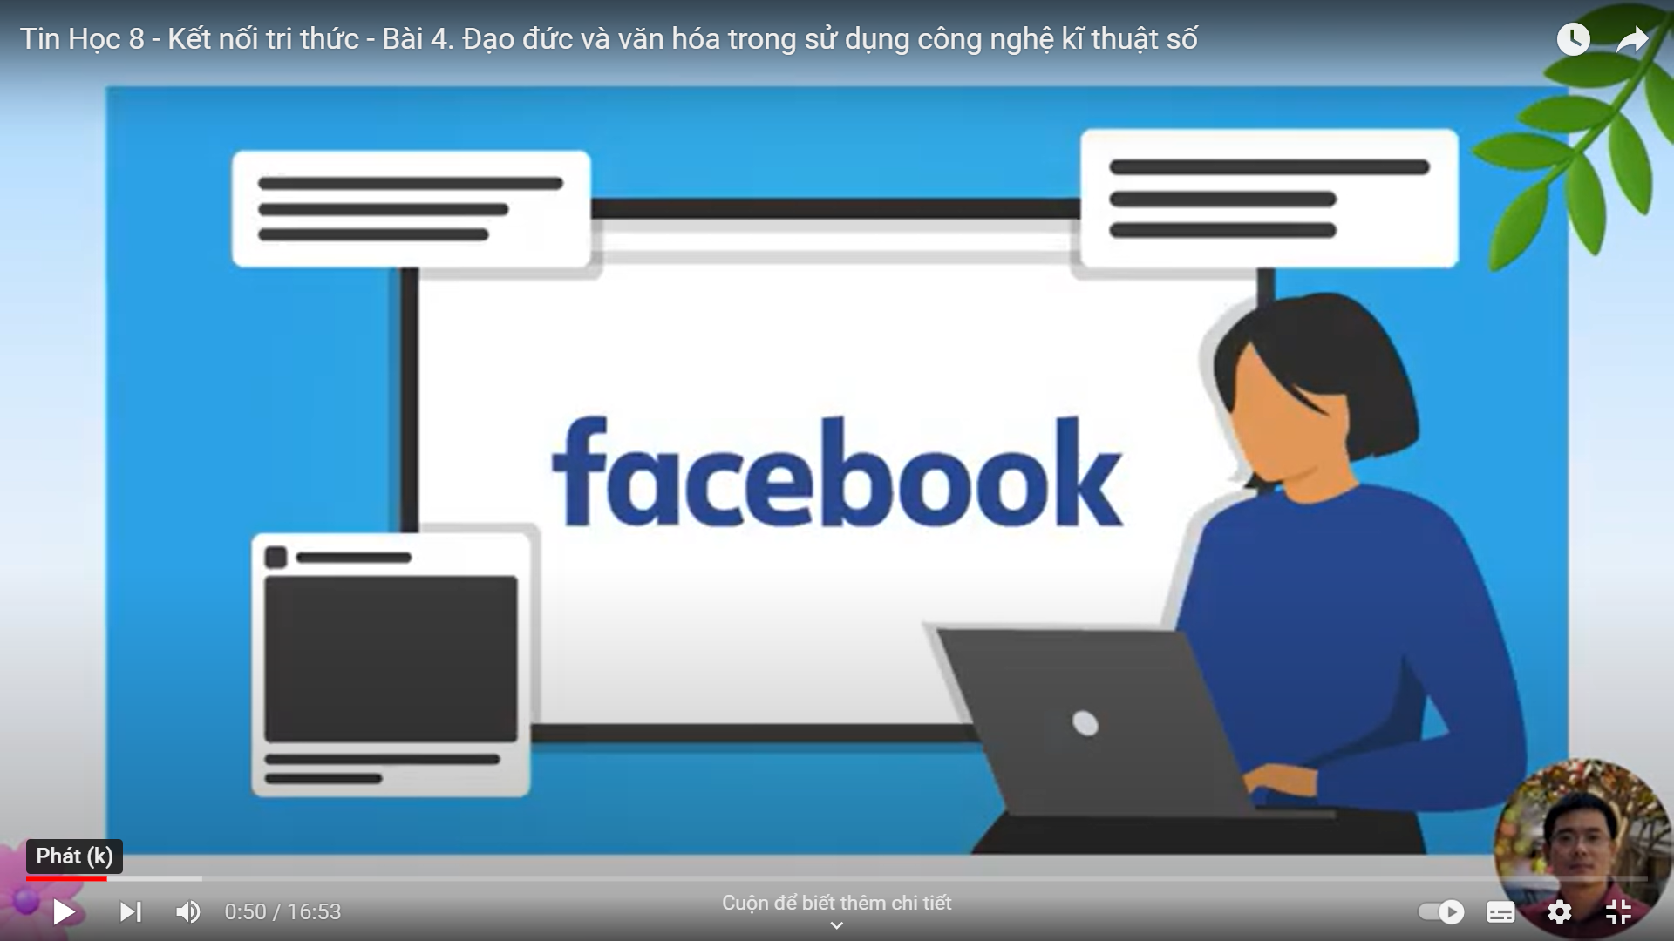
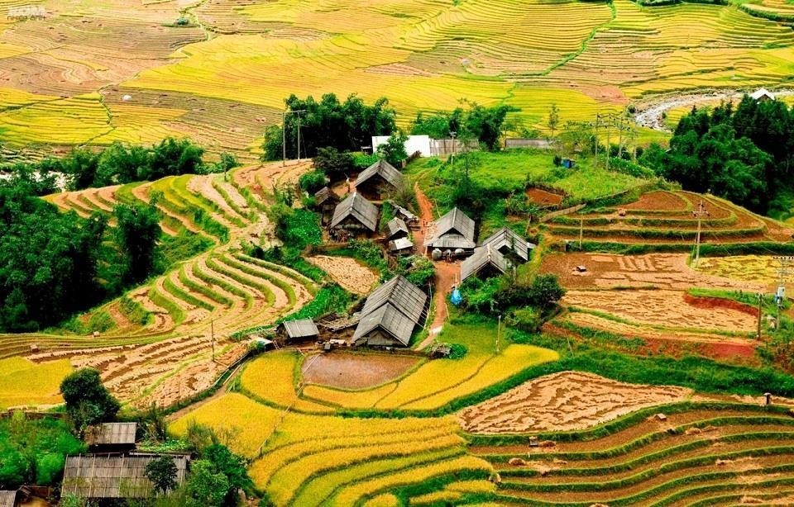
Thật tuyệt khi được đến thăm nơi này!

Slide 7
Đất nước ta thật là đẹp!
Người chụp: Lê Khoa.

Slide 8



BÀI 4. ĐẠO ĐỨC VÀ VĂN HÓA KHI SỬ DỤNG
CÔNG NGHỆ KĨ THUẬT SỐ
Biểu hiện vi phạm khi sử dụng
công nghệ kĩ thuật số
1
Tuân thủ những quy định về đạo đức, văn
hóa và pháp luật khi tạo ra sản phẩm số
2

Slide 9

Nhận biết được một số biểu hiện vi phạm đạo đức, pháp luật và văn hóa khi sử dụng công nghệ kĩ thuật số
Mục tiêu
Biết cách tạo ra các sản phẩm số không vi phạm pháp luật, đạo đức và văn hóa

Slide 10
02
Hình thành kiến thức

Slide 11

1. Biểu hiện vi phạm khi sử dụng công nghệ kĩ thuật số
GV chia lớp thành 4 nhóm, yêu cầu các nhóm thảo luận và trả lời các câu hỏi:
Câu 1: Từ hiểu biết của em, hãy thảo luận với các bạn về một vài biểu hiện vi phạm đạo đức và pháp luật hay biểu hiện thiếu văn hóa khi sử dụng công nghệ kĩ thuật số.
Câu 2: Để phòng tránh các biểu hiện vi phạm pháp luật, vi phạm đạo đức, vi phạm văn hóa khi sử dụng công nghệ kĩ thuật số, chúng ta nên làm gì?

Slide 12
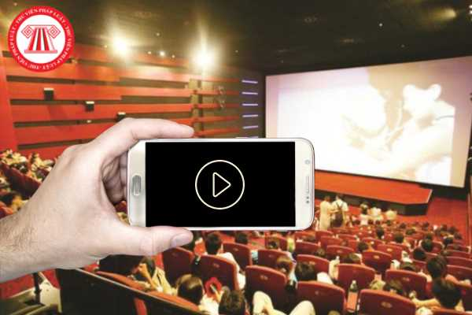
Biểu hiện vi phạm đạo đức, pháp luật hay thiếu văn hóa khi sử dụng công nghệ kĩ thuật số
Quay phim trong rạp chiếu phim

Slide 13
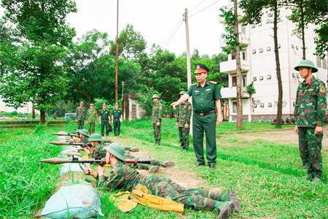
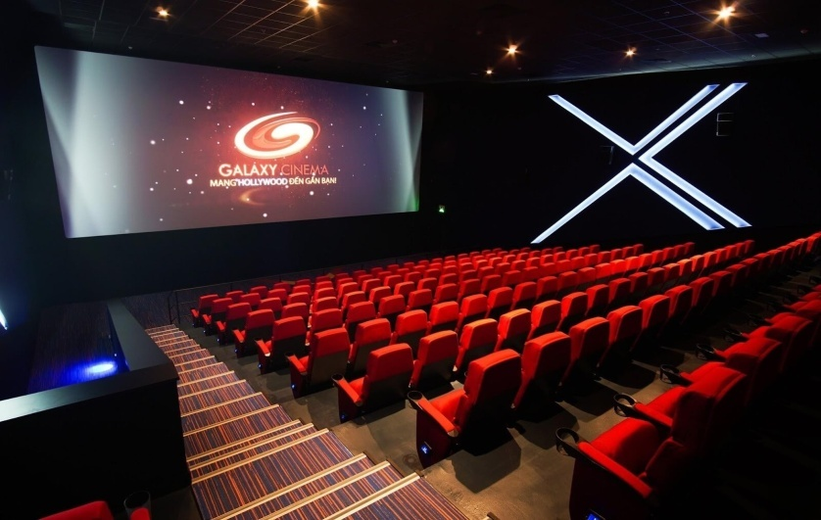
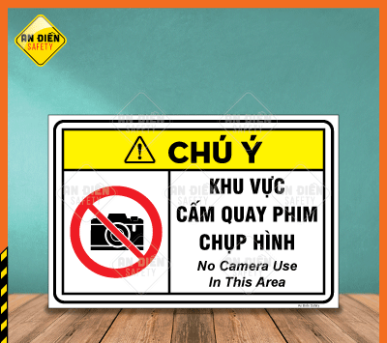
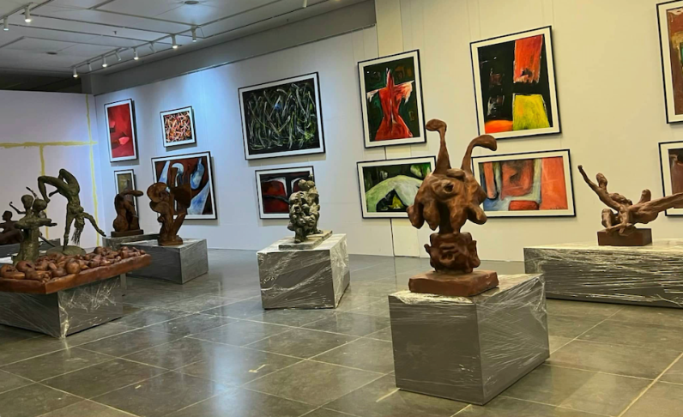
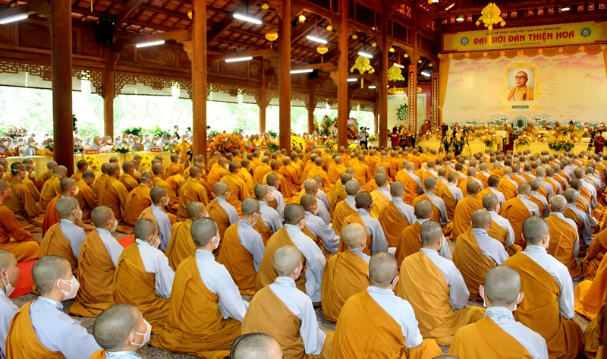
Biểu hiện vi phạm đạo đức, pháp luật hay thiếu văn hóa khi sử dụng công nghệ kĩ thuật số
Chụp ảnh ở nơi không cho phép

Slide 14
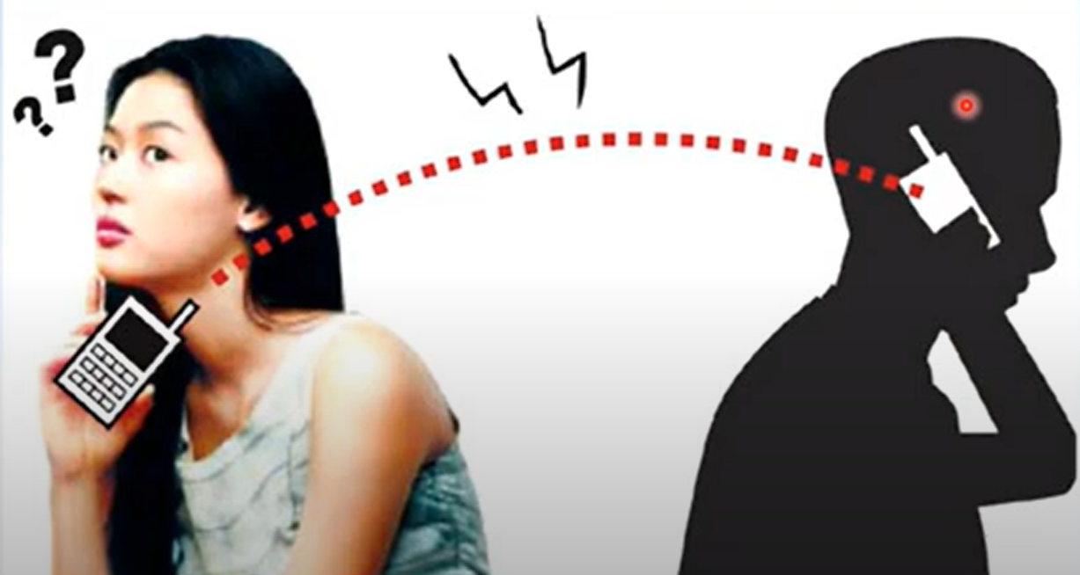
Biểu hiện vi phạm đạo đức, pháp luật hay thiếu văn hóa khi sử dụng công nghệ kĩ thuật số
Ghi âm trái phép các cuộc nói chuyện

Slide 15
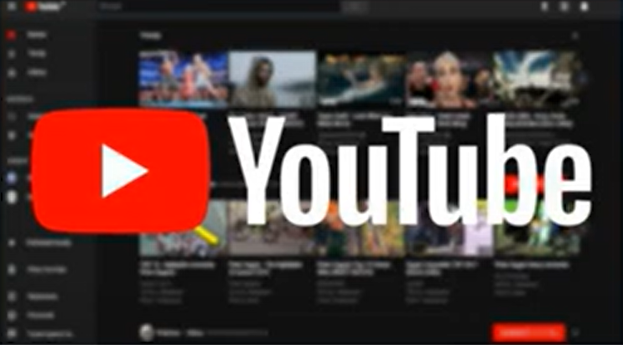


Biểu hiện vi phạm đạo đức, pháp luật hay thiếu văn hóa khi sử dụng công nghệ kĩ thuật số
Tải về và sử dụng các bài hát và video có bản quyền mà chưa được cho phép

Slide 16
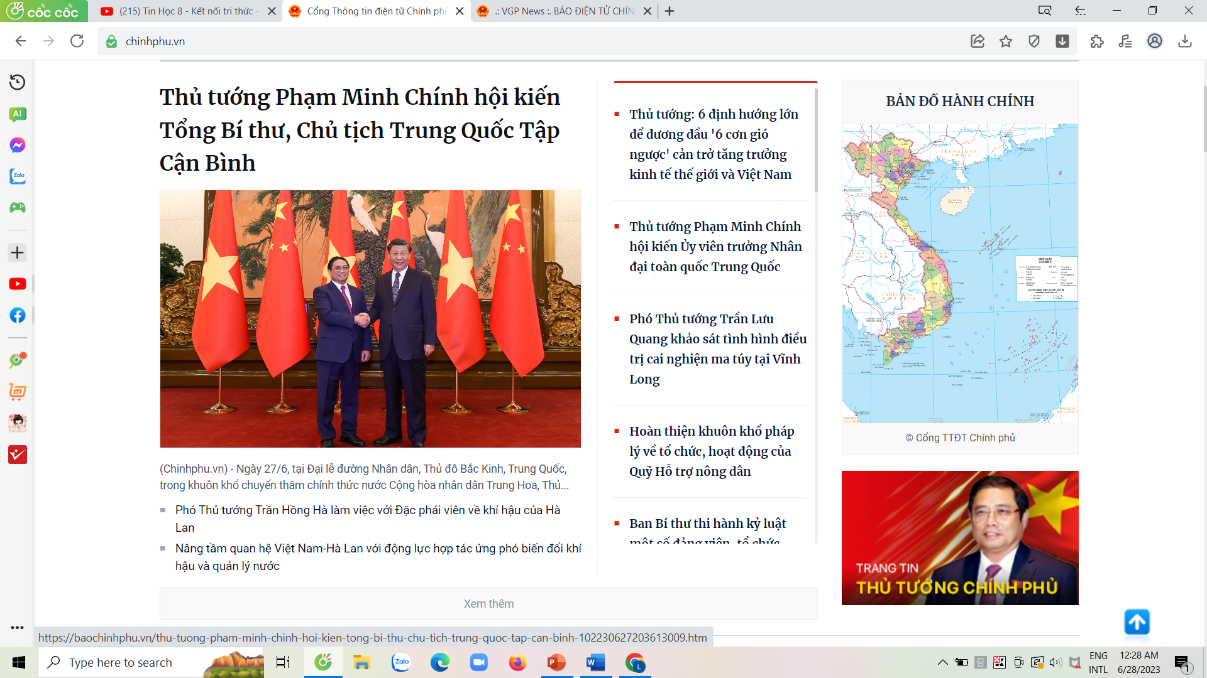
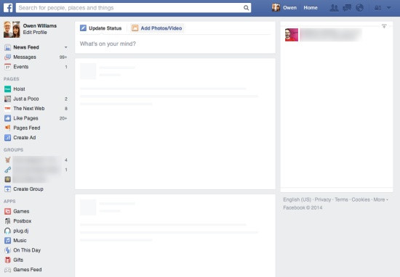
Biểu hiện vi phạm đạo đức, pháp luật hay thiếu văn hóa khi sử dụng công nghệ kĩ thuật số
Sao chép thông tin từ một trang web và coi đó là của mình

Slide 17
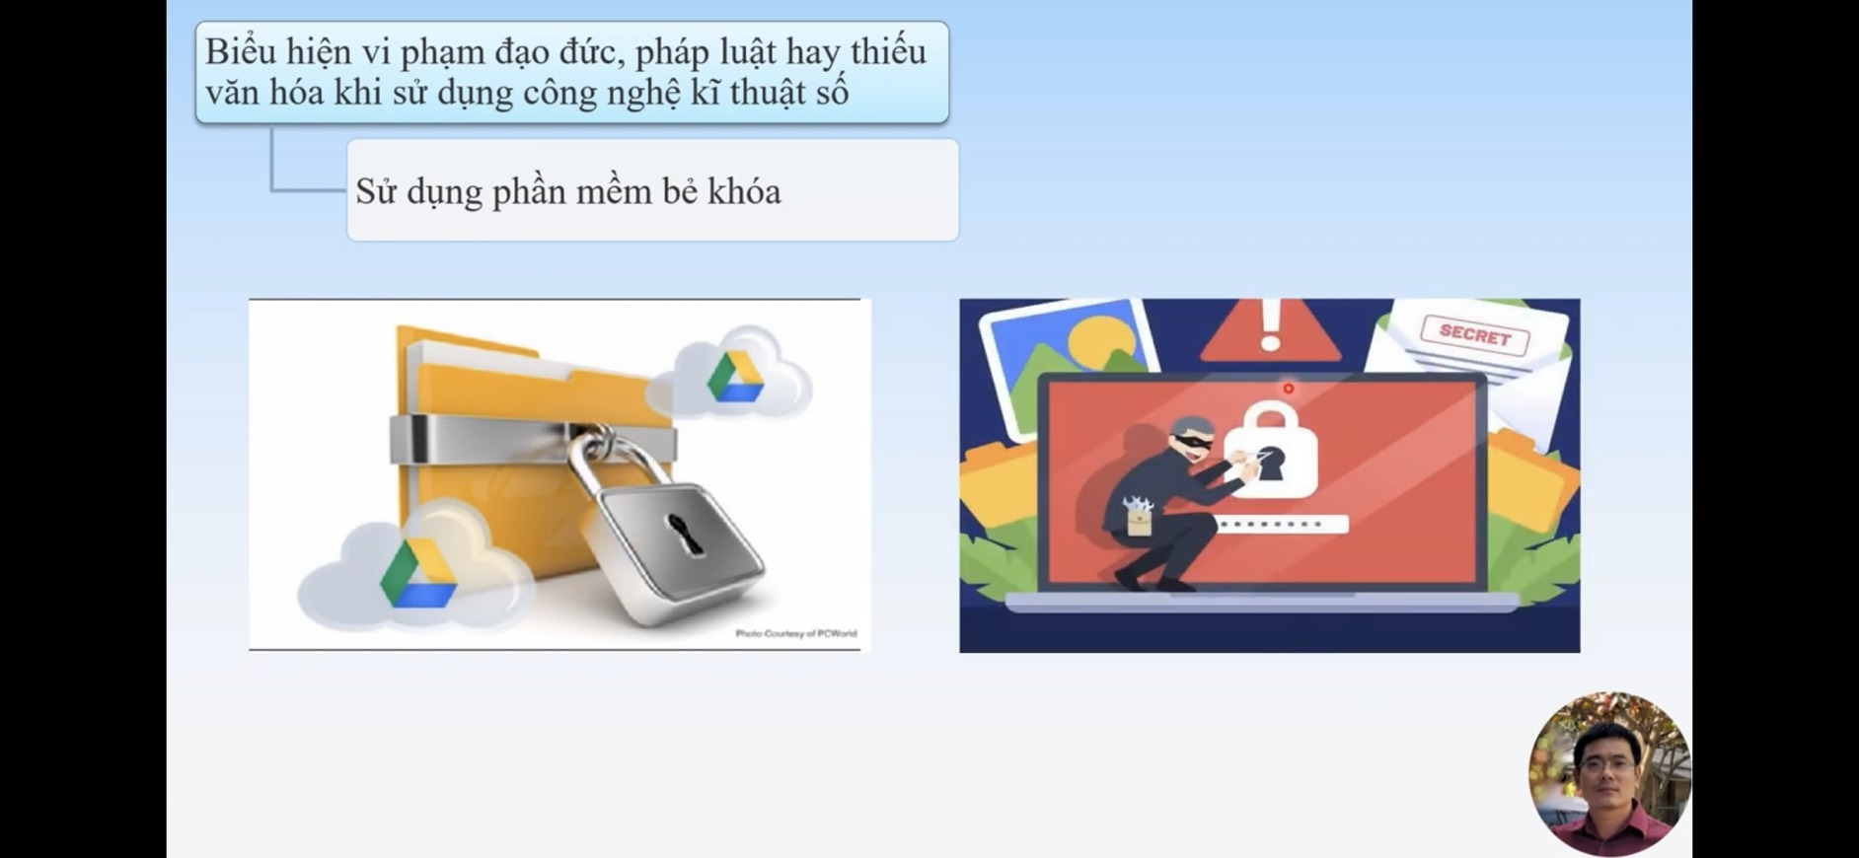
Biểu hiện vi phạm đạo đức, pháp luật hay thiếu văn hóa khi sử dụng công nghệ kĩ thuật số
Sử dụng phần mềm bẻ khóa

Slide 18
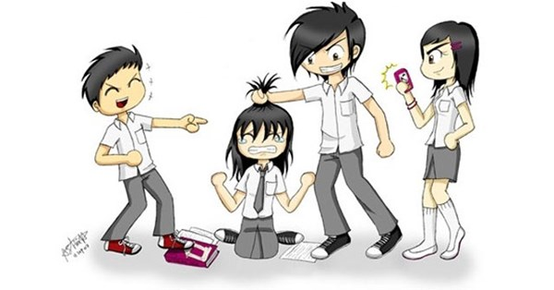
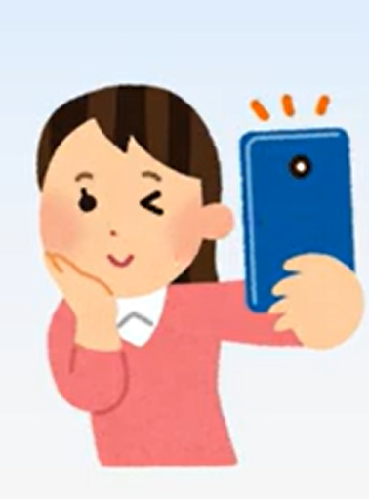
Biểu hiện vi phạm đạo đức, pháp luật hay thiếu văn hóa khi sử dụng công nghệ kĩ thuật số
Phát trực tiếp (livestream) hoặc chia sẻ các vụ bạo lực học đường

Slide 19
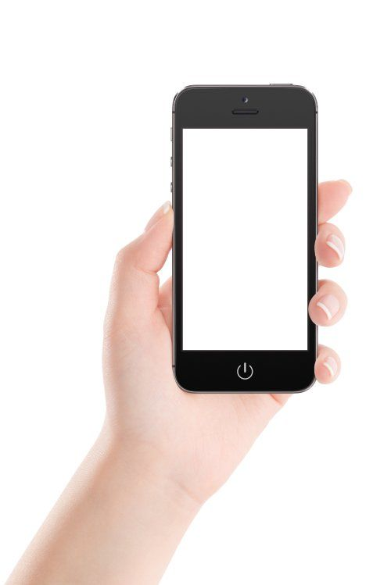
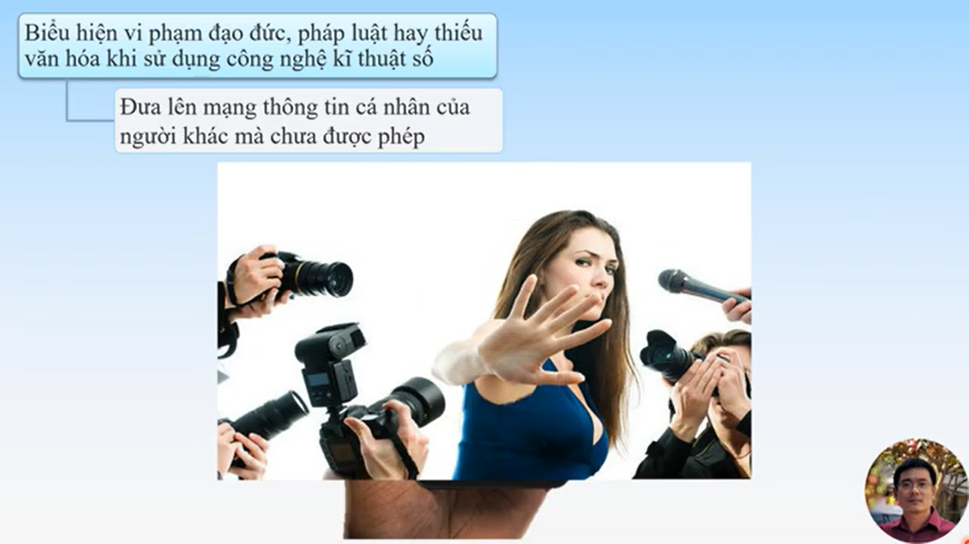
Biểu hiện vi phạm đạo đức, pháp luật hay thiếu văn hóa khi sử dụng công nghệ kĩ thuật số
Đưa lên mạng thông tin cá nhân của người khác mà chưa được cho phép

Slide 20
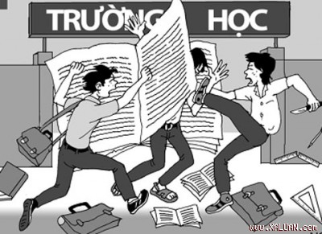

Biểu hiện vi phạm đạo đức, pháp luật hay thiếu văn hóa khi sử dụng công nghệ kĩ thuật số
Tham gia, chia sẻ, quảng cáo cho các trang web cổ vũ bạo lực, đánh bạc

Slide 21


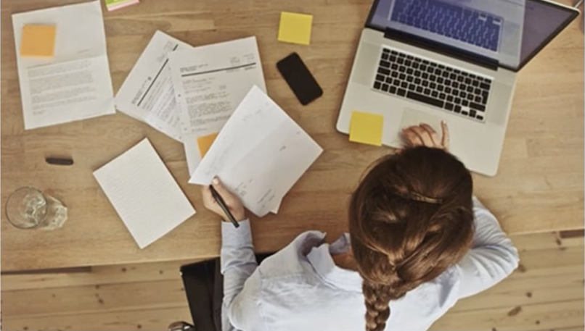
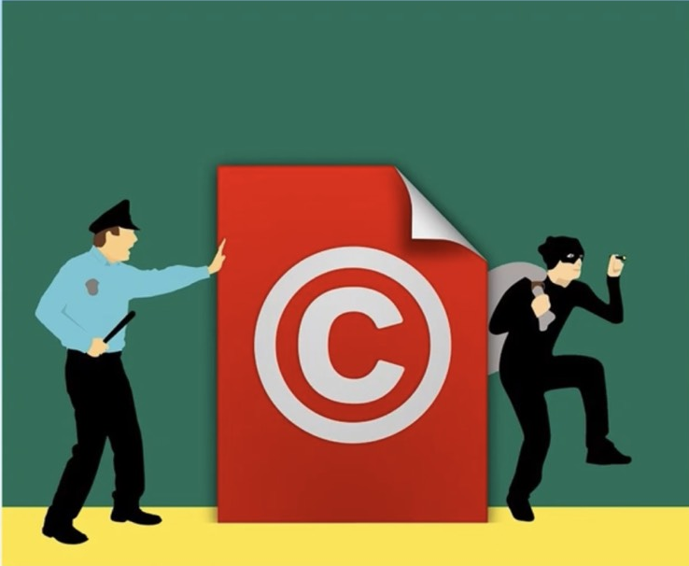
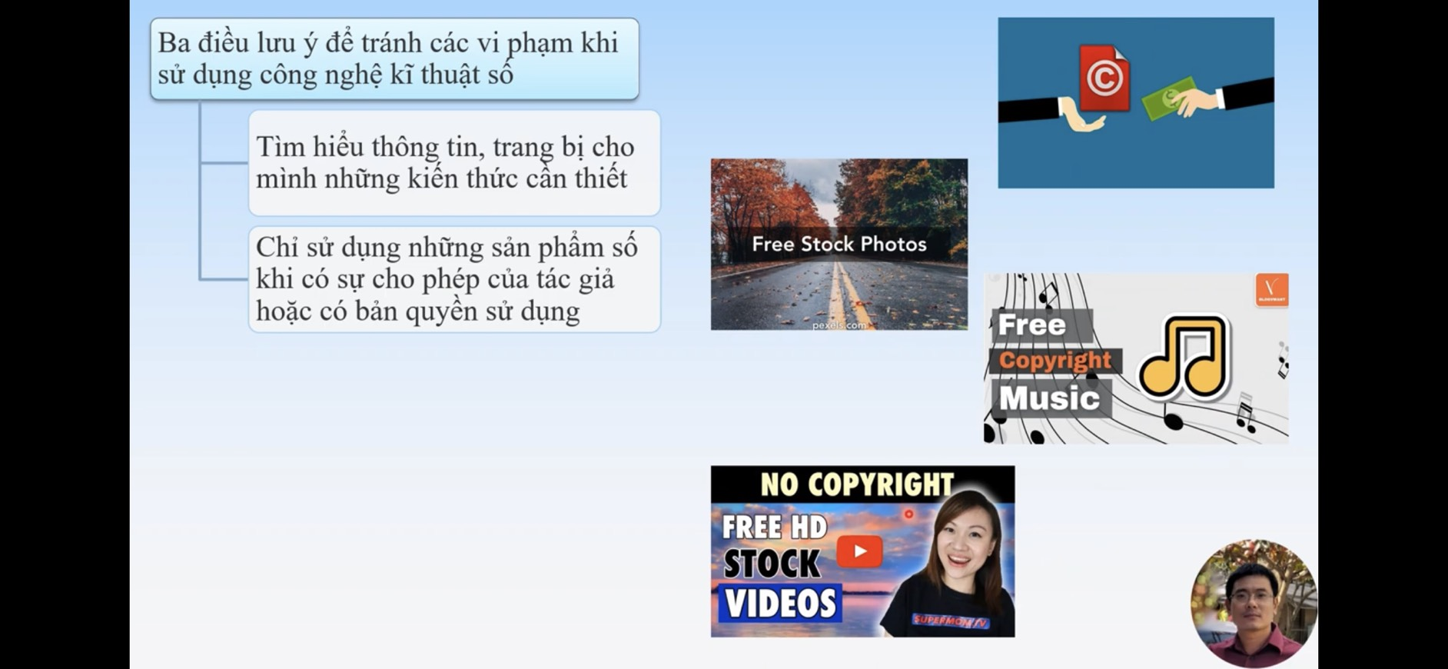
Ba điều lưu ý để tránh các vi phạm khi sử dụng công nghệ kĩ thuật số
Tìm hiểu thông tin, trang bị cho mình những kiến thức cần thiết
Chỉ sử dụng những sản phẩm số khi có sự cho phép của tác giả hoặc có bản quyền sử dụng
Hầu hết thông tin trên Internet là có bản quyền

Slide 22
Một số hành vi vi phạm pháp luật, văn hóa khi sử dụng công nghệ kĩ thuật số.
Bạo lực học đường tại Bình Phước
https://youtu.be/XPWZeC57qmU

Slide 23
Câu 1: Hành động nào sau đây không vi phạm đạp đức và pháp luật.
A. Đăng tải thông tin sai sự thật lên mạng.
B. Cố ý nghe, ghi âm trái phép các cuộc nói chuyện.
C. Tặng đĩa nhạc có bản quyền em đã mua cho người khác.
D. Tải một bài trình chiếu từ Internet của người khác và sử dụng như là của mình tạo ra.
Đáp án: C

Slide 24
Câu 2: Nêu một vài hành động chưa đúng của em khi sử dụng công nghệ kĩ thuật số mà em đã mắc phải. Nêu cách em sẽ phòng tránh hoặc từ bỏ vi phạm.
Hành động chưa đúng:
Sử dụng phần mềm bẻ khóa, tải về các hình ảnh, video có bản quyền và coi đó là của mình.
Cách phòng tránh:
Tìm và sử dụng các phần mềm miễn phí hoặc các phần mềm có trả phí.
Xin phép tác giả nếu muốn sao chép hình ảnh, tin bài, video cho bài viết của mình.

Slide 25
2. Tuân thủ những quy định về đạo đức, văn hóa và pháp luật khi tạo ra sản phẩm số
Học sinh tìm hiểu SGK và trả lời các câu hỏi:
Câu 1: Là học sinh, em có thể tạo ra các sản phẩm số nào nhằm đáp ứng sở thích cũng như nhu cầu học tập, kết nối bạn bè?
Câu 2: Cần tuân thủ điều gì khi tạo ra sản phẩm số?

Slide 26

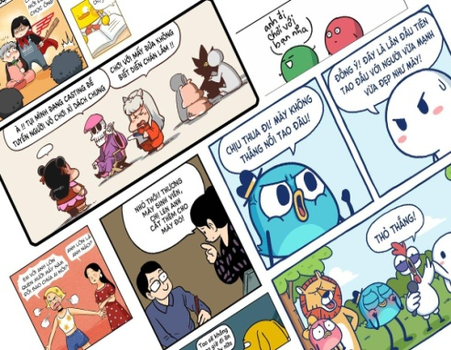
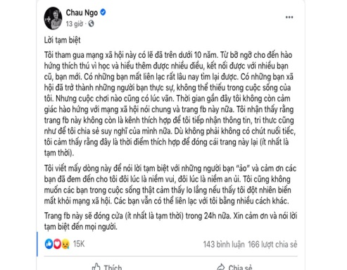


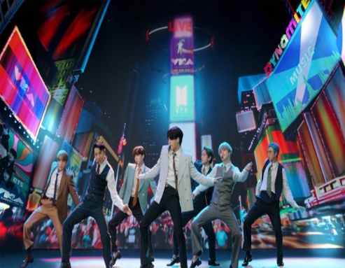
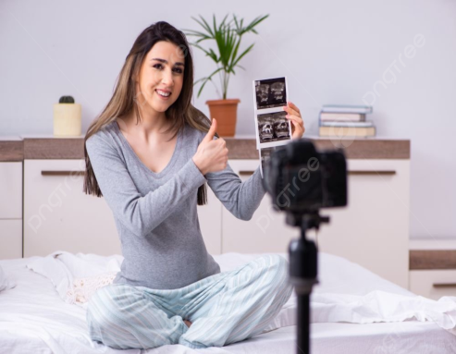

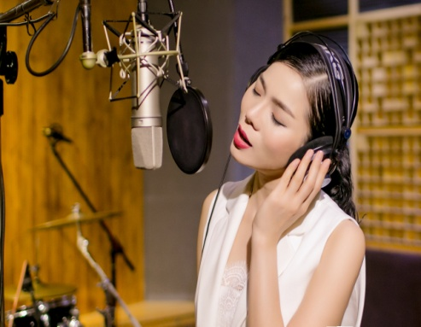
Học sinh có thể tạo ra các sản phẩm số nào?
Bài đánh giá cuốn sách, bộ phim
Truyện tự sáng tác
Video âm nhạc
Bài đăng trên mạng xã hội
Blog (nhật kí trên web)
Ảnh tự chụp
Poster, tài liệu quảng cáo
Bài hát tự ghi âm
Vlog (video blog)

Slide 27
Cần tuân thủ điều gì khi tạo ra sản phẩm số?
- Không sử dụng thông tin giả, thông tin không đáng tin cậy.
- Không sao chép, chỉnh sửa thông tin của người khác rồi coi là của mình.
Trung thực
- Tự quay video, tự chụp ảnh, tự viết nội dung.
- Không sử dụng các thông tin có bản quyền nếu chưa mua hoặc chưa xin phép.
Tuân thủ
Tự sáng tạo
Không vi phạm (pháp luật, đạo đức, văn hóa)
- Dùng ngôn ngữ lịch sự.
- Không dùng các hình ảnh giật gân.
- Không tiết lộ thông tin cá nhân của người khác.

Slide 28
Câu hỏi: Em có cảnh báo và lời khuyên gì với bạn trong mỗi tình huống dưới đây:
a) Bạn em quay video các bạn trong lớp có hành vi bạo lực và đăng lên mạng xã hội.
b) Một người bạn sử dụng ảnh em chụp để tham gia một cuộc thi ảnh nhưng chưa có sự đồng ý của em.
Khuyên bạn không nên quay và đăng video bạo lực đó lên mạng do hành vi đó là vi phạm đạo đức vì tiếp tay và cổ vũ cho bạo lực trong trường học.
Giải thích cho bạn ấy hiểu sử dụng ảnh của người khác làm của mình là vi phạm bản quyền, vi phạm đạo đức pháp luật và sẽ bị xử phạt.

Slide 29
03
Luyện tập

Slide 30
Câu hỏi: Em hãy xác định các hành động dưới đây là vi phạm hay không vi phạm đạo đức, pháp luật và văn hóa khi sử dụng công nghệ kĩ thuật số.
a) Chia sẻ thông tin mua bán động vật hoang dã quý hiếm.
b) Tạo một trang cá nhân để chia sẻ kinh nghiệm học tập của mình.
c) Quay và lan truyền video bạo lực học đường.
d) Sáng tác một bài thơ về lớp và gửi bạn bè cùng đọc.
e) Tham gia cá cược bóng đá qua Internet.
f) Chia sẻ địa chỉ một website có chứa các bộ phim không có bản quyền sử dụng.
Đáp án:
Vi phạm: a), c), e), f).
Không vi phạm: b), d).

Slide 31


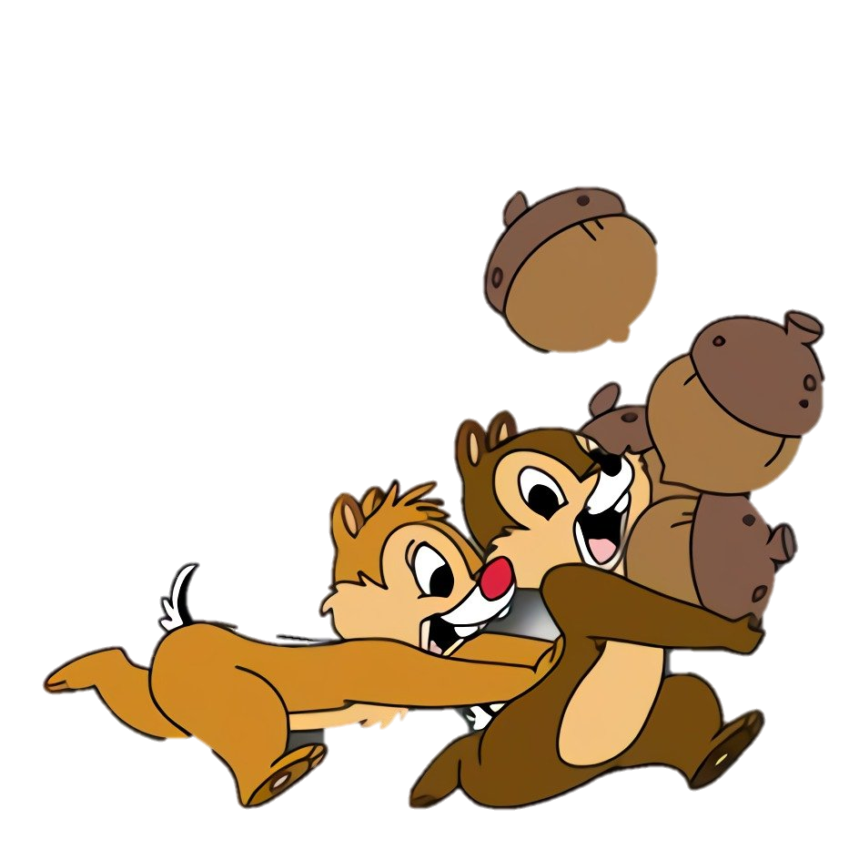



THỢ SĂN HẠT DẺ

Slide 32
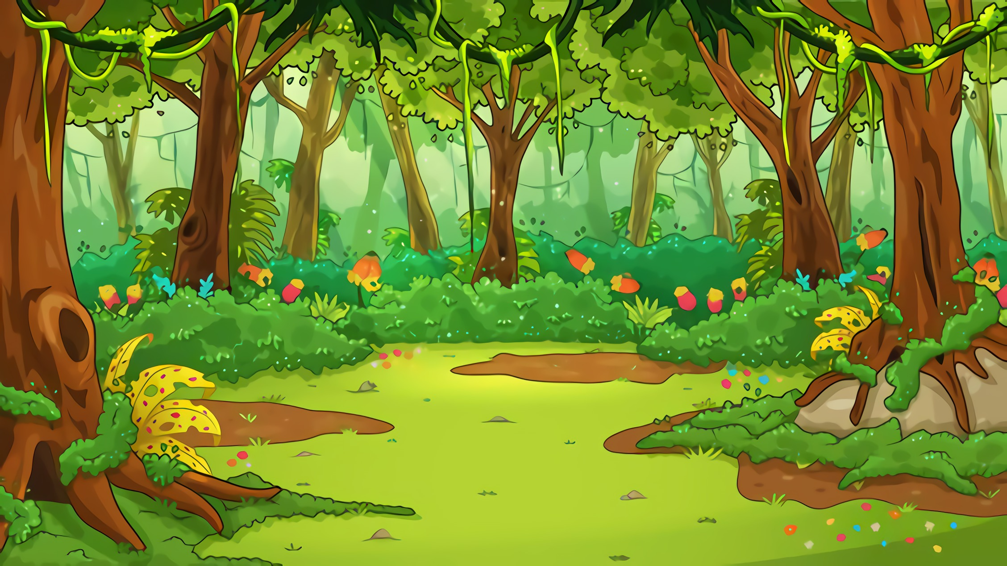







Những hành vi nào biểu hiện vi phạm khi sử dụng công nghệ kĩ thuật số?
A
B
Quay phim trong rạp chiếu phim.
Ghi âm trái phép các cuộc nói chuyện.
C
D
Chụp ảnh ở nơi không cho phép.
Cả 3 đáp án trên.

Slide 33





Sai mất rồi!!!

Slide 34





D. Cả 3 đáp án trên.
+1

Slide 35
Đâu là sản phẩm số?
A
B
Trò chơi điện tử
Truyện tự sáng tác
C
D
Bài đăng trên mạng xã hội, diễn đàn
Cả 3 đáp án trên

Slide 36
Sai mất rồi!!!

Slide 37

D. Cả 3 đáp án trên
+1

Slide 38

Những hành vi nào không nên làm khi sử dụng công nghệ kĩ thuật số?
A
B
Liên tục sử dụng điện thoại khi đang gặp gỡ, trao đổi trực tiếp với người khác
Nói chuyện qua điện thoại trong phòng đọc của thư viện, rạp chiếu phim
D
C
Lén thu âm cuộc trao đổi trực tiếp hoặc qua điện thoại
Cả 3 đáp án trên

Slide 39
Sai mất rồi!!!

Slide 40
D. Cả 3 đáp án trên
+1

Slide 41

Hãy chỉ ra những hành vi vi phạm bản quyền trong các tình huống dưới đây.
A
B
Bình lấy sơ đồ tóm tắt bài học trên mạng, tự ghi tên mình là tác giả trên sơ đồ đó rồi gửi cho các bạn trong lớp tham khảo.
Sau khi mua được cuốn sách Tin học mới xuất bản, Lan dùng điện thoại thông minh chụp ảnh các trang sách và gửi cho các bạn khác đọc.
C
D
Hùng mua thẻ nhớ USB chứa các bài hát được người bán đã sưu tầm từ Internet mà không có thoả thuận gì với tác giả hay ca sĩ biểu diễn.
Phong mua vé vào rạp chiếu phim để xem phim. Phong dùng điện thoại di động để phát trực tiếp (livestream) bộ phim cho bạn bè người thân xem cùng.

Slide 42
Sai mất rồi!!!

Slide 43
A. Bình lấy sơ đồ tóm tắt bài học trên mạng, tự ghi tên mình là tác giả trên sơ đồ đó rồi gửi cho các bạn trong lớp tham khảo.
+1

Slide 44
A. Bình lấy sơ đồ tóm tắt bài học trên mạng, tự ghi tên mình là tác giả trên sơ đồ đó rồi gửi cho các bạn trong lớp tham khảo.
D. Phong mua vé vào rạp chiếu phim để xem phim. Phong dùng điện thoại di động để phát trực tiếp (livestream) bộ phim cho bạn bè người thân xem cùng.
+2

Slide 45
04
Vận dụng

Slide 46

Em hãy tạo ra một sản phẩm số theo cách sáng tạo để hướng dẫn các bạn hiểu đúng về việc sử dụng công nghệ kĩ thuật số. Em hãy đảm bảo sản phẩm của mình thể hiện được đạo đức, tính văn hóa và không vi phạm pháp luật nhé.
Gợi ý:
- Tạo bài trình chiếu về các biểu hiện vi phạm đạo đức, pháp luật và văn hóa khi sử dụng công nghệ kĩ thuật số, quay video bài trình chiếu và chia sẻ trên mạng xã hội.
- Video phỏng vấn các bạn trong lớp, trong trường về các hành vi mà các bạn vô tình hay cố ý vi phạm hoặc nhìn thấy các bạn khác vi phạm.
- Bài viết đăng trên mạng xã hội về việc sử dụng công nghệ kĩ thuật số thế nào cho đúng.

Slide 47


Slide 48
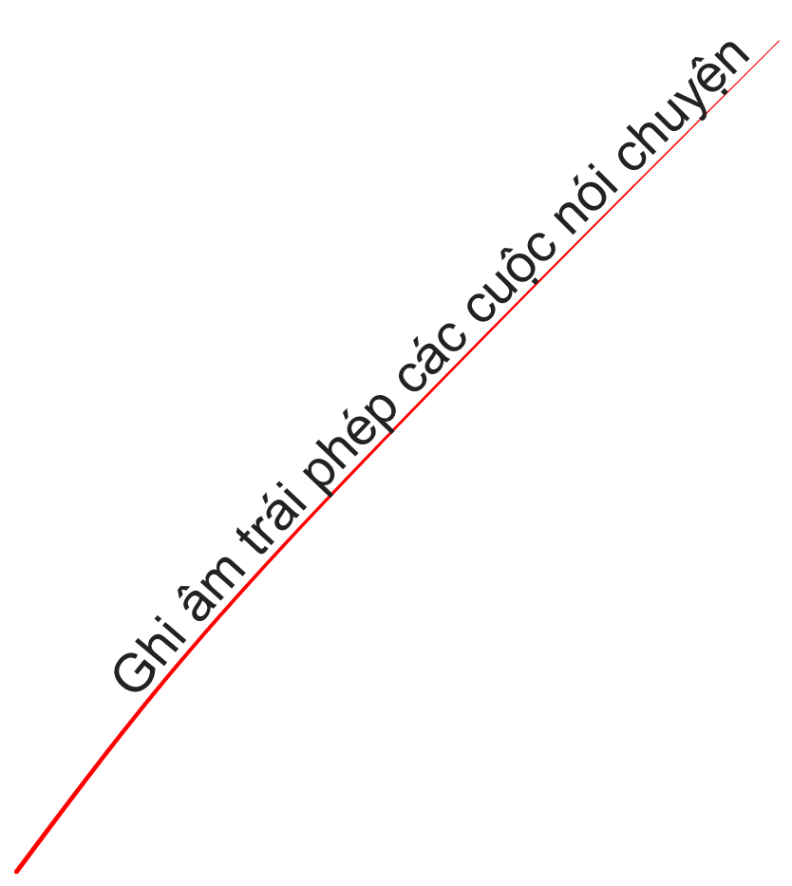
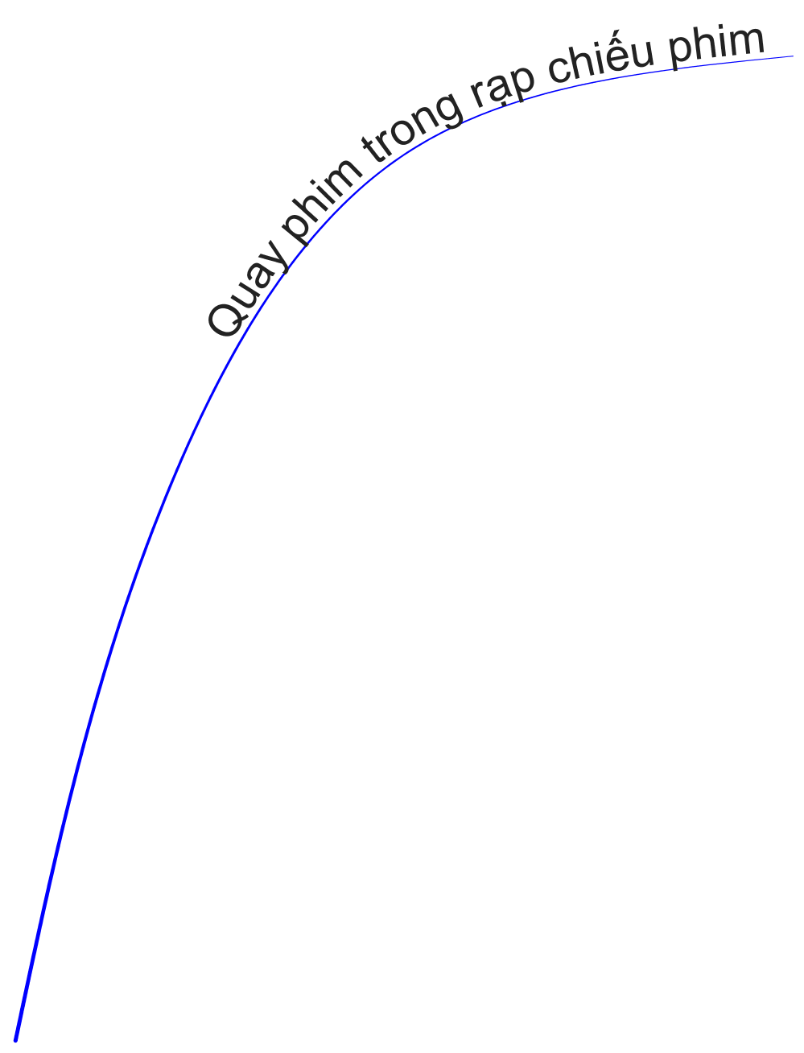
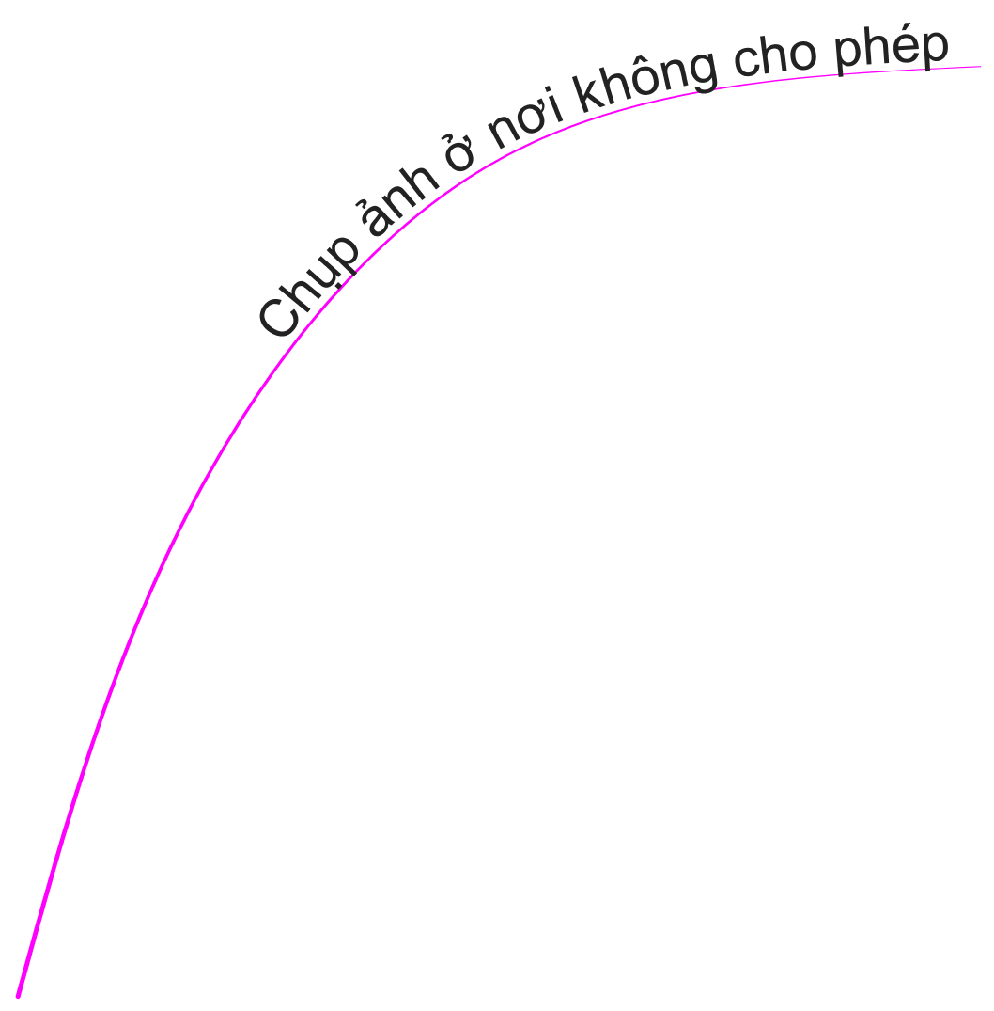
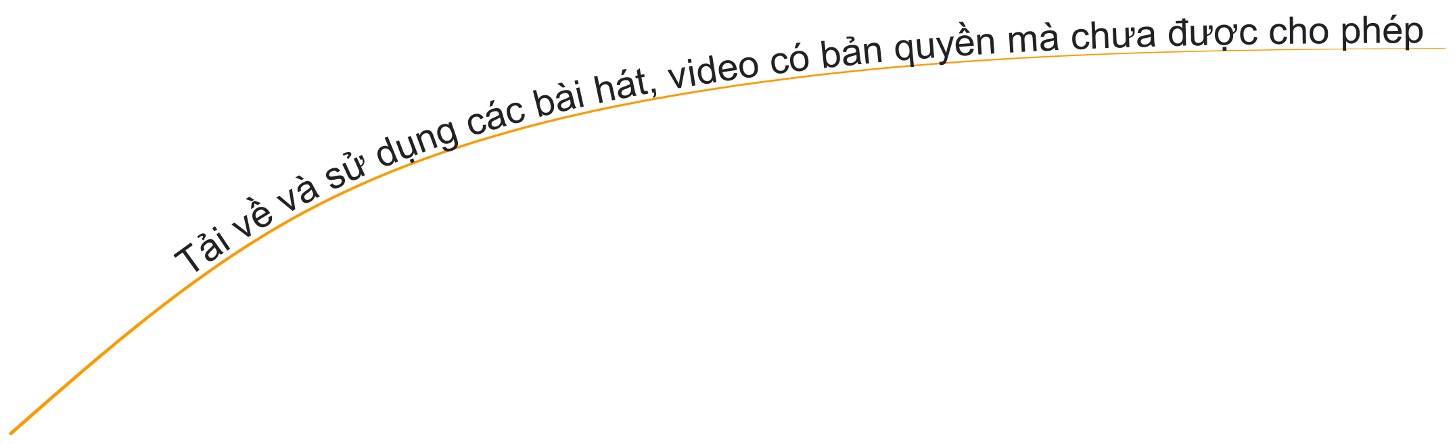
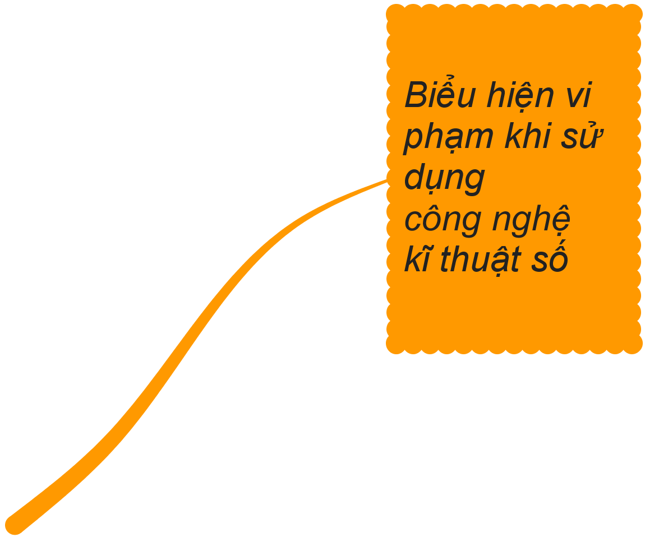
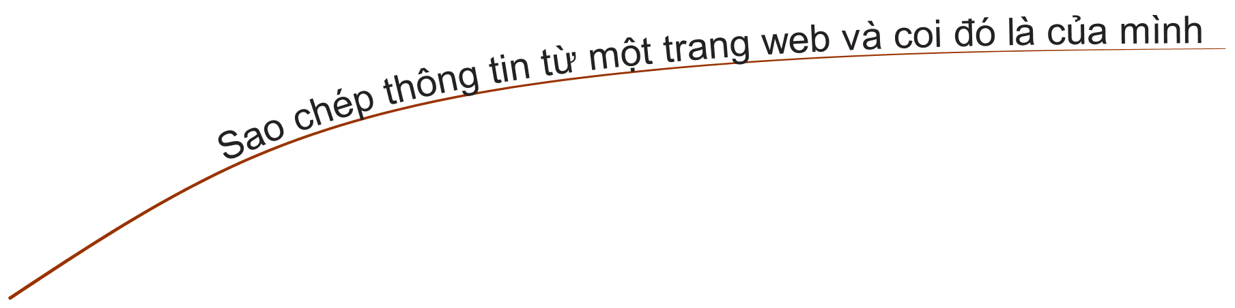
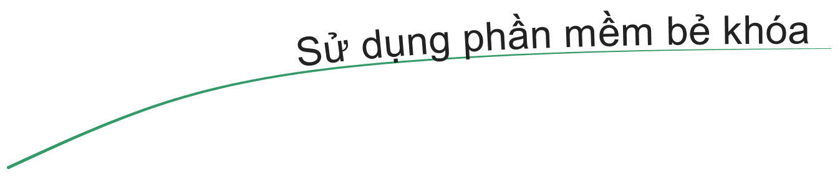
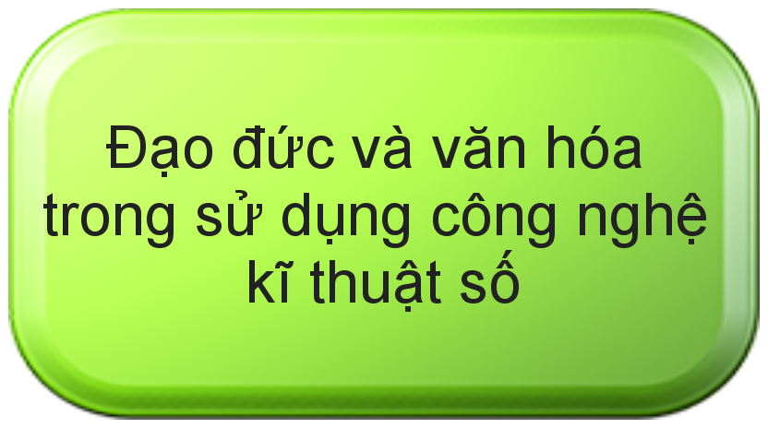
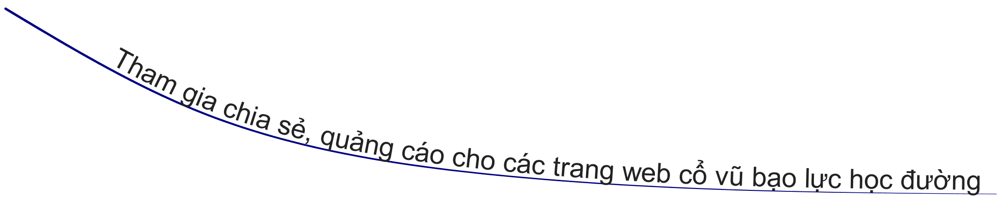
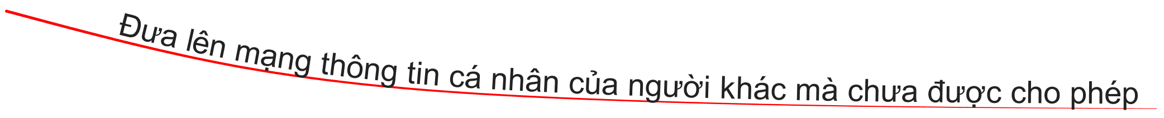
TỔNG KẾT BÀI HỌC

Slide 49
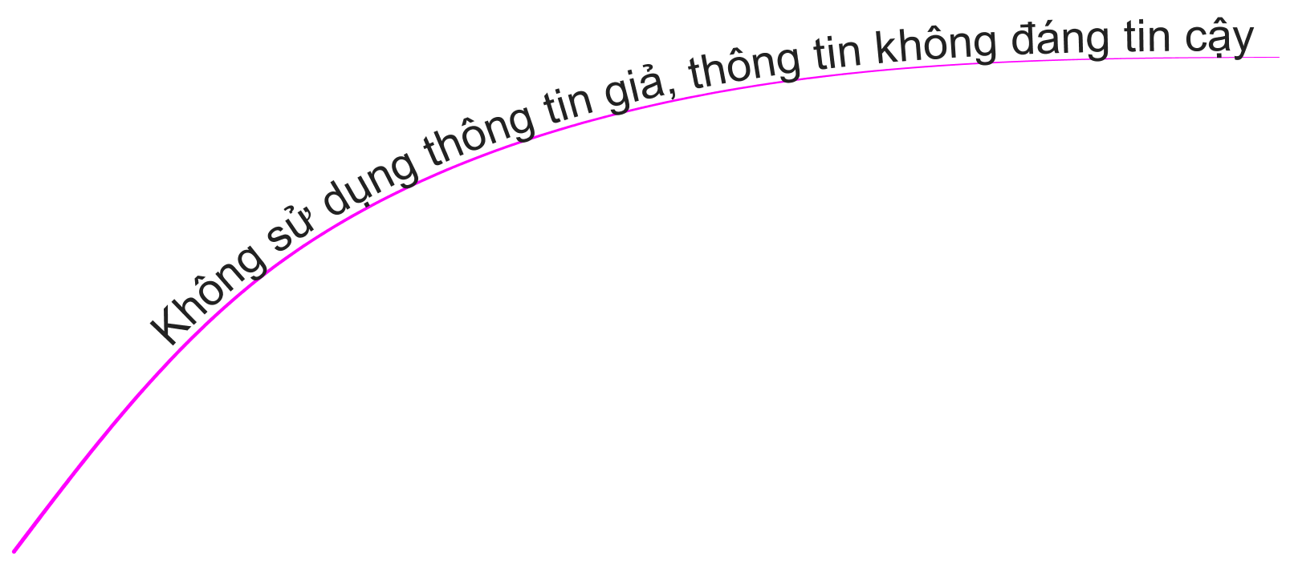
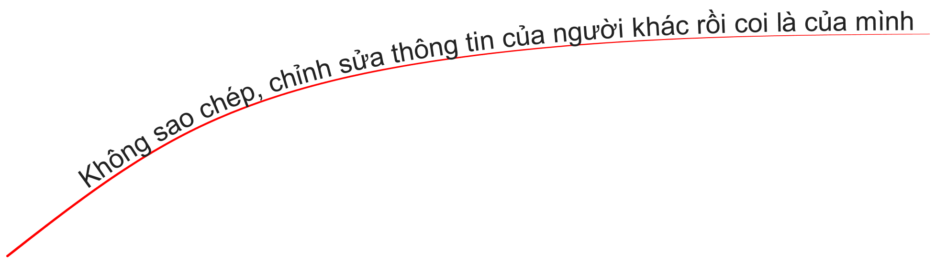
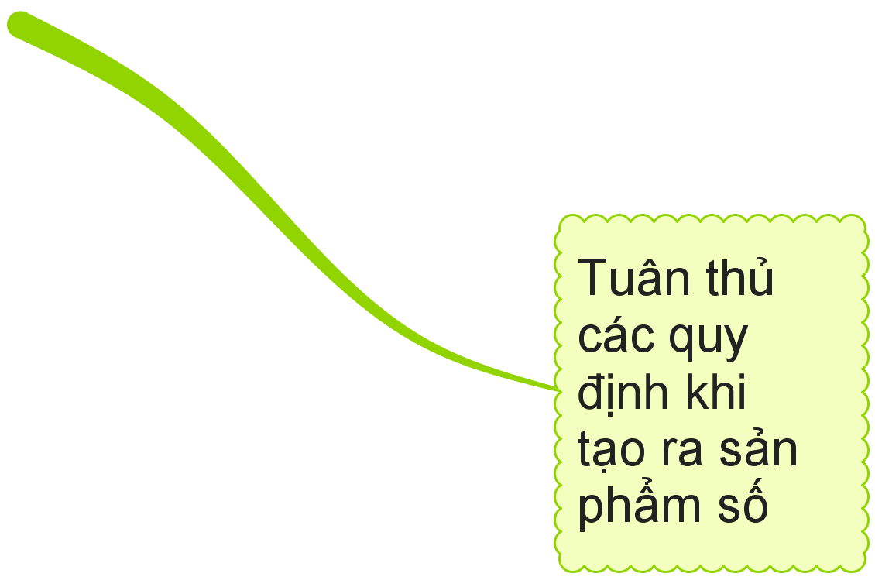
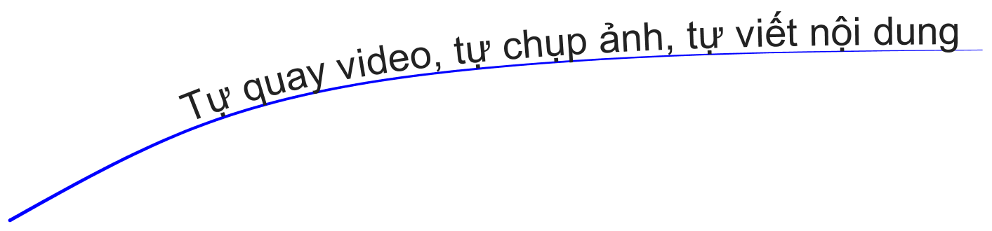
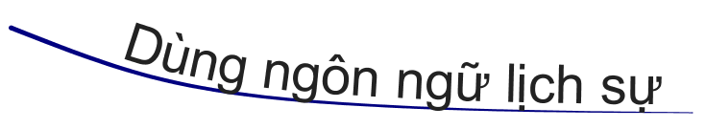
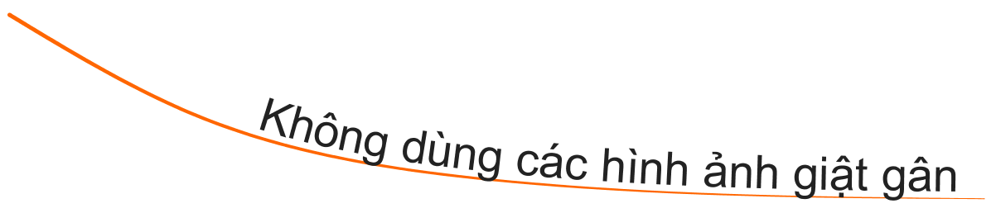
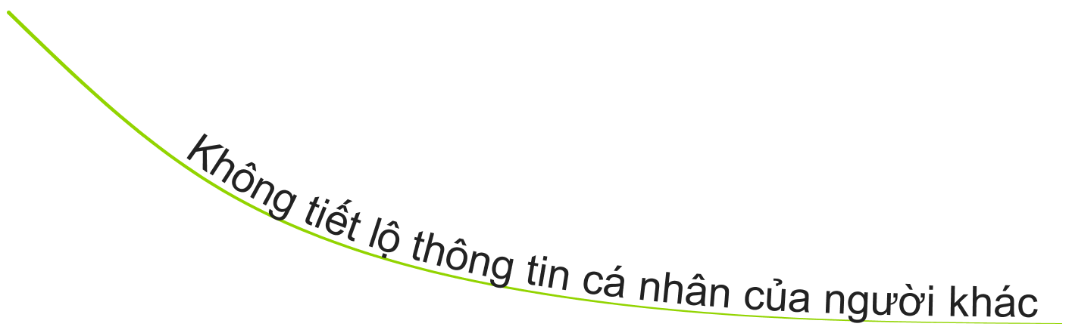
TỔNG KẾT BÀI HỌC

Slide 50

Hướng dẫn về nhà
Đọc lại kiến thức đã học về đạo đức và văn hóa khi sử dụng công nghệ kĩ thuật số.
Đọc trước Bài 5: Sử dụng bảng tính giải quyết bài toán thực tế.

Slide 51

Cảm ơn các thầy cô giáo và các em!
Chúc các thầy cô giáo mạnh khỏe, hạnh phúc;
các em luôn chăm ngoan, học tốt!

